Slide 1


Roll
Pass
Win!
Roll

Slide 2

Roll
Pass
Win!

Slide 3
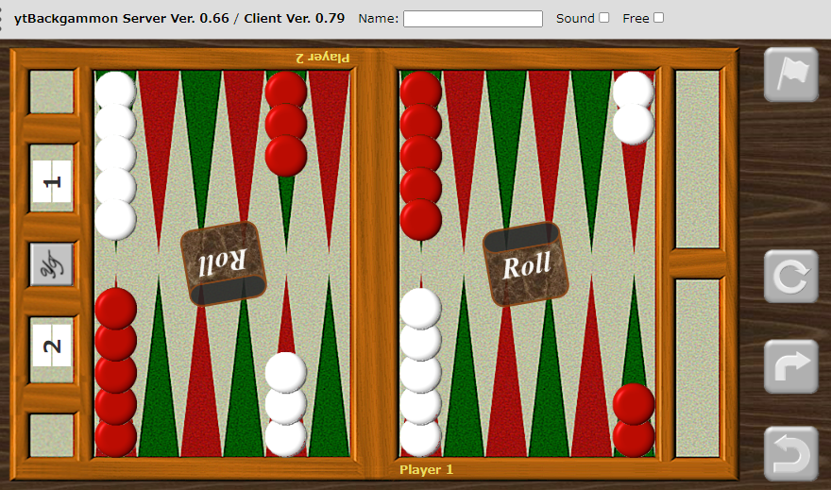
(数字の上半分)
カウントアップ
(数字の上半分)
カウントアップ
間違えたら
戻す！
(数字の下半分)
ゼロ・クリア
(数字の下半分)
ゼロ・クリア

